Slide 1
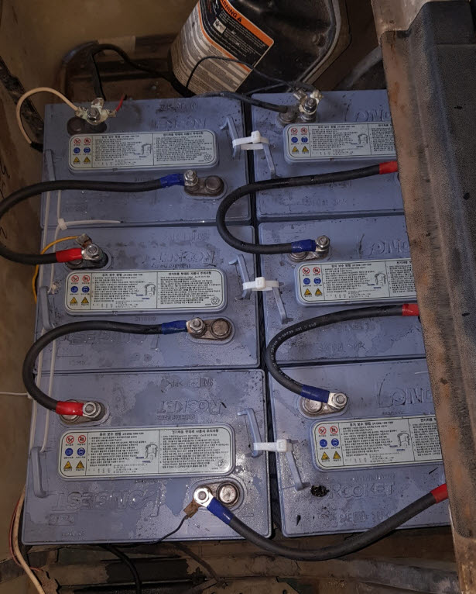
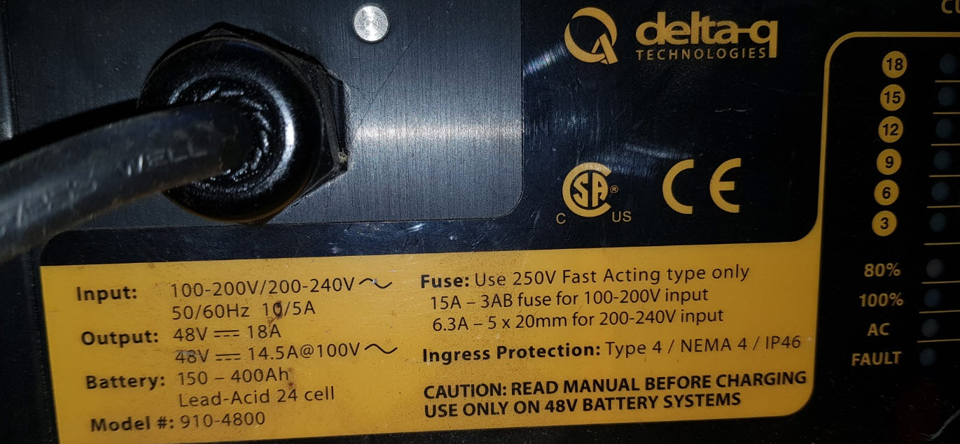
상무대CC L8190 조기 액감소 불만제품 확인결과 (‘18.05.28)
L6240 – 6개 (36V용 카트)
48V 용 충전기 적용 됨.

